Slide 1
CSS3 Animation 动画

Slide 3
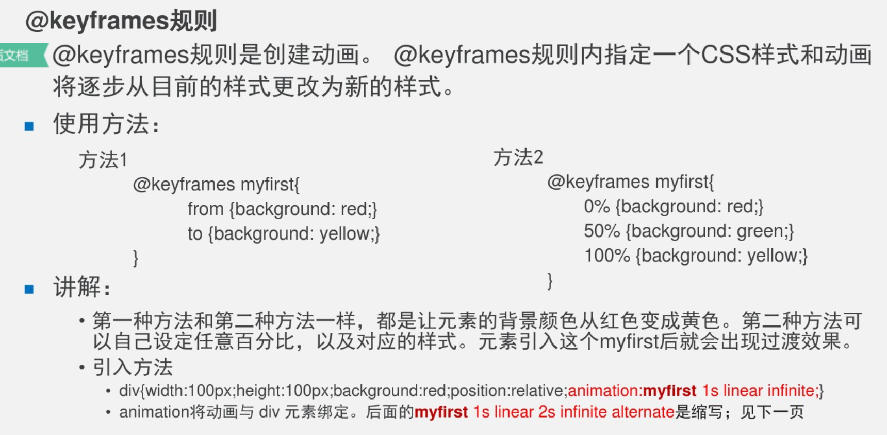

Slide 4
动画animation
属性 | 描述
@keyframes | 规定动画
animation-name | 规定 @keyframes 动画的名称。
animation-duration | 规定动画完成一个周期所花费的秒或毫秒。默认是 0。
animation-timing-function | 规定动画的速度曲线。默认是 "ease"。
animation-delay | 规定动画何时开始。默认是 0。
animation-iteration-count | 规定动画被播放的次数。默认是 1。
animation-direction | 规定动画是否在下一周期逆向地播放。默认是 "normal"。
animation | 所有动画属性的简写属性，除了 animation-play-state 属性。

Slide 5
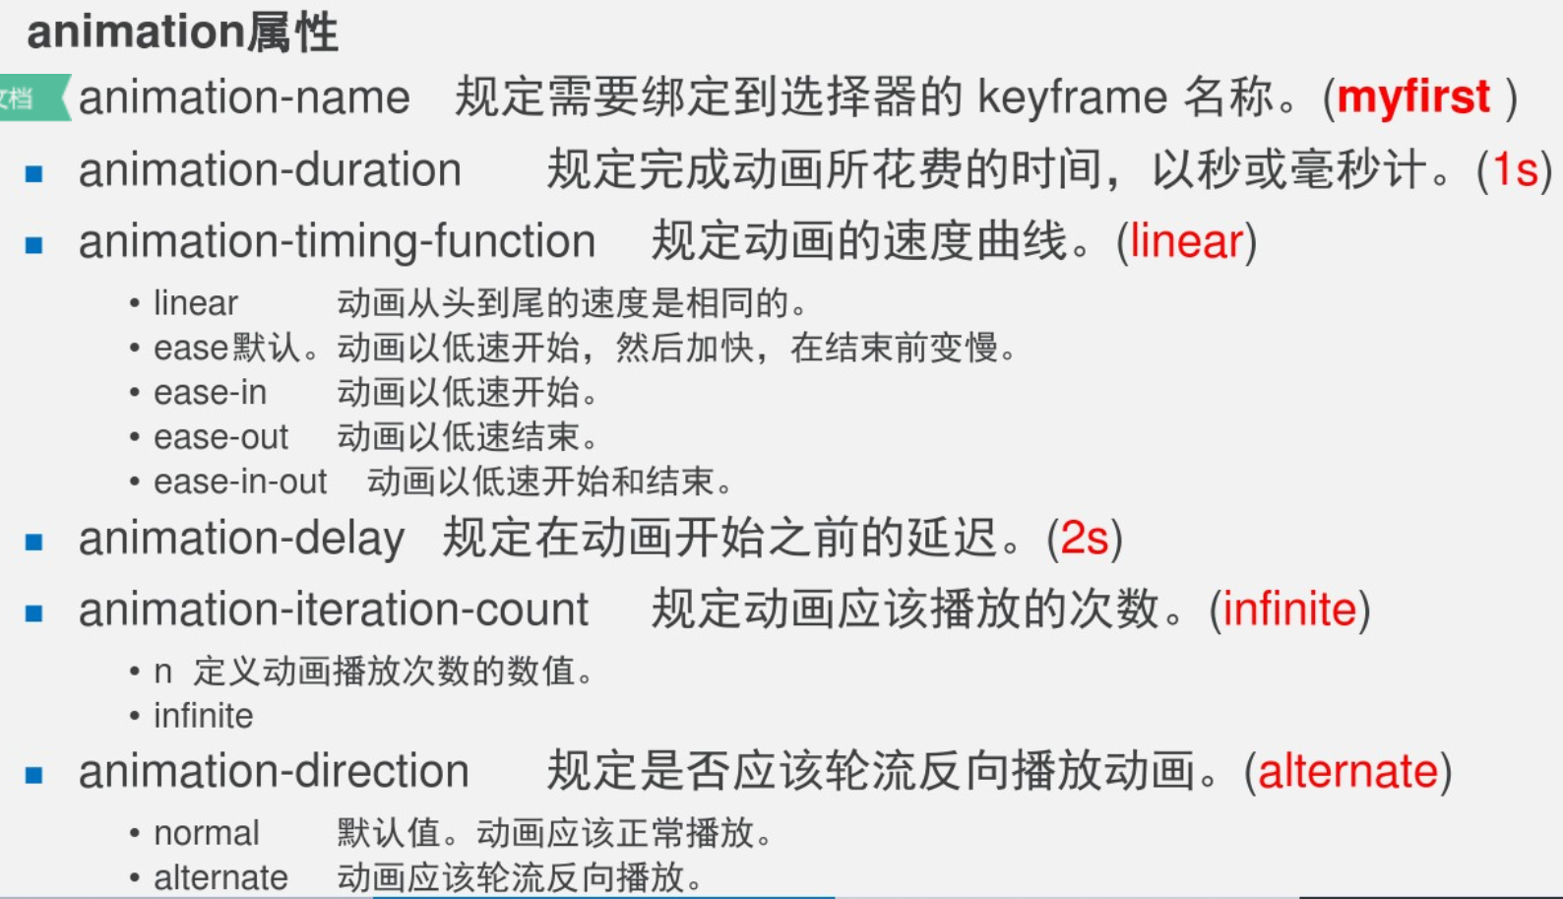

Slide 6
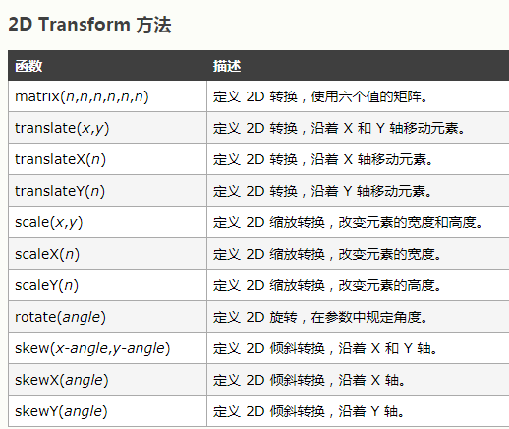

Slide 7
@keyframes
定义动画的帧
from{} = 0%{}
to{}=100%{}
@keyframes anim2 {
0%{
background-color: red;
}
10%{
background-color: green;
}
100%{
background-color: blue;
}
}
@keyframes anim1 {
from{
background-color: red;
}
to{
background-color: blue;
}
}
@keyframes anim3 {
from{
background-color: red;
}
10%{
background-color: green;
}
to{
background-color: blue;
}
}

Slide 8
变色
.box{
width: 1000px;
height: 200px;
animation-name: anim1;
animation-duration: 5s;
animation-iteration-count: infinite;
animation-direction: alternate;
}
@keyframes anim1 {
from{
background-color: red;
}
50%, 80%{
background-color: black;
}
to{
background-color: yellow;
}
}

Slide 9
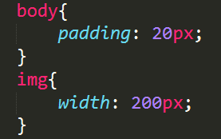
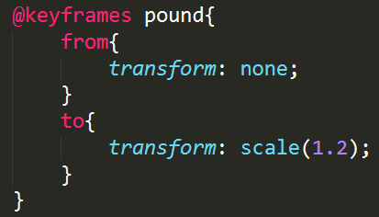

完成练习 心动 变色
设置图片大小
定义动画
设置动画效果：时间，播放次数

Slide 10

animation-play-state 属性
值 | 描述
paused | 规定动画已暂停。
running | 规定动画正在播放。
光标滑过，动画停止播放

Slide 11
animation-iteration-count 属性
值 | 描述
n | 定义动画播放次数的数值。
infinite | 规定动画应该无限次播放。

Slide 12
animation-direction
值 | 描述
normal | 默认值。动画应该正常播放。
alternate | 动画应该轮流反向播放。

Slide 13
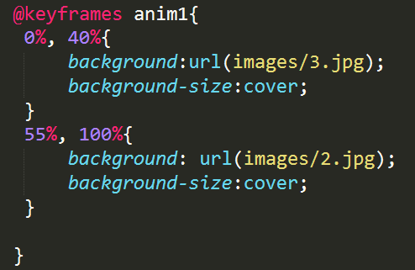
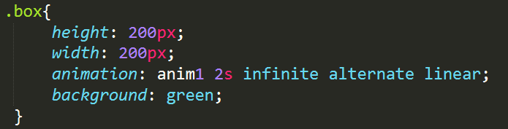
简单图片轮播

Slide 15
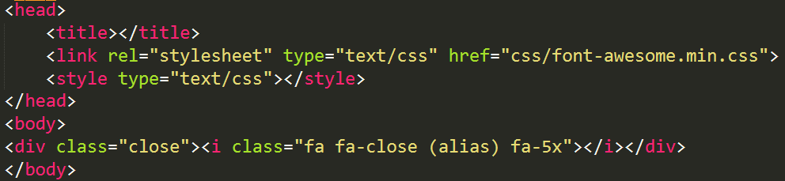
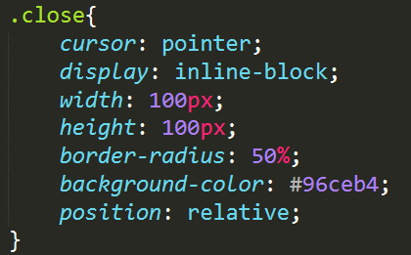
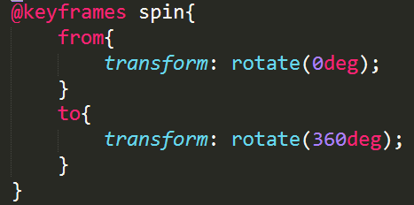
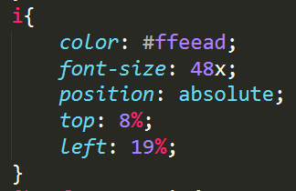

旋转
插入符号×

Slide 16
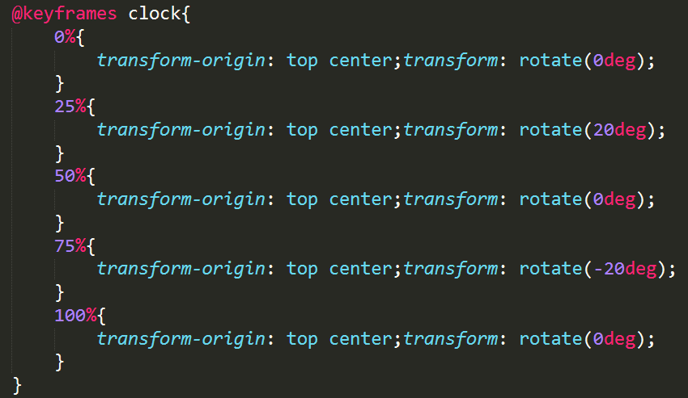
钟摆
背景颜色：#ef9b14 中心：top center
0%到25%，从最低点到左上;
25%到50%，从左上到最低点；
50%到75%，从最低点到右上；
75%到100%，从右上到最低点。

Slide 17

animation: clock 2.5s linear infinite forwards;
animation-name/ animation-duration/ animation-timing-function/ animation-iteration-count/ animation-fill-mode

Slide 18
animation-fill-mode 属性
值 | 描述
none | 不改变默认行为。
forwards | 当动画完成后，保持最后一个属性值（在最后一个关键帧中定义）。
backwards | 在 animation-delay 所指定的一段时间内，在动画显示之前，应用开始属性值（在第一个关键帧中定义）。
both | 向前和向后填充模式都被应用。

Slide 19
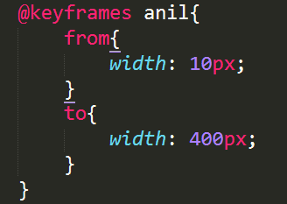
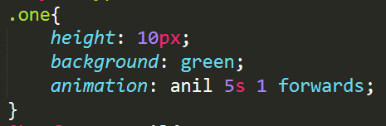
简单进度条

Slide 20
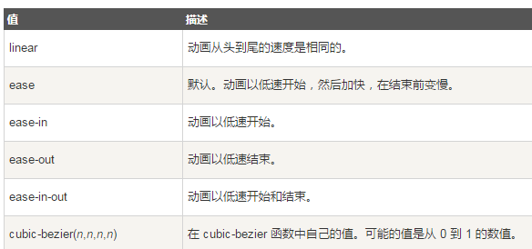
animation-timing-function

Slide 21
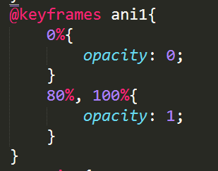
与opcity综合使用
实例1：淡入，淡出效果

Slide 22
实例2：风车转动
设置div的边框为实线，宽度100px
border-left-color: 左边框的颜色
。。。
以此类推
动画帧
transform: rotate();

Slide 23
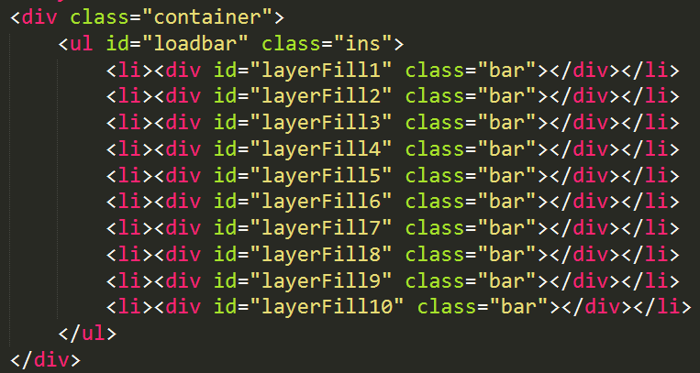
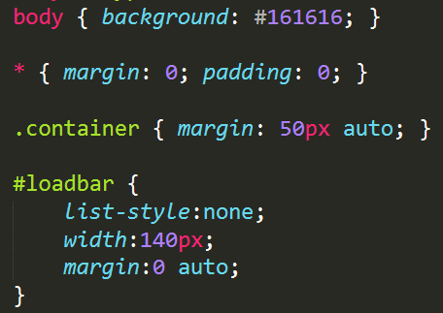
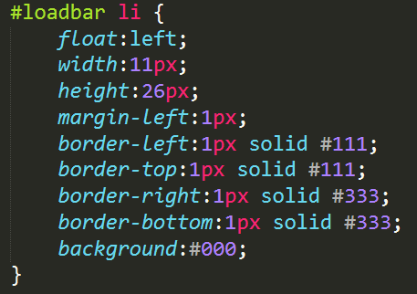
实例3：复杂进度条
html部分，分成10个div
空白进度条
立体效果
css基本设置

Slide 24
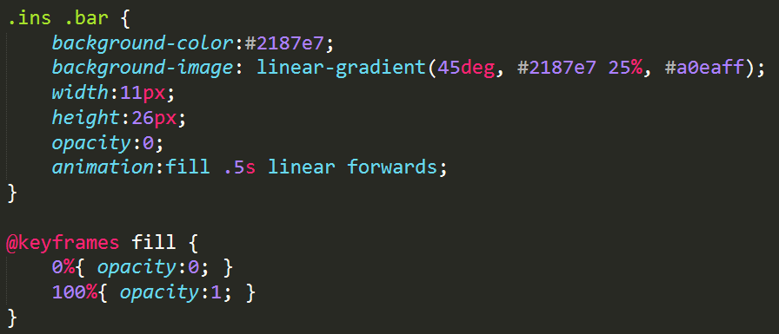
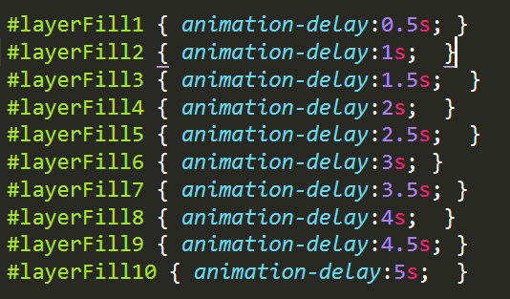
渐变做立体效果
每一格进度条的动画效果
animation-delay设置依次出现的效果

Slide 25
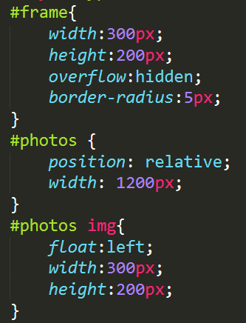
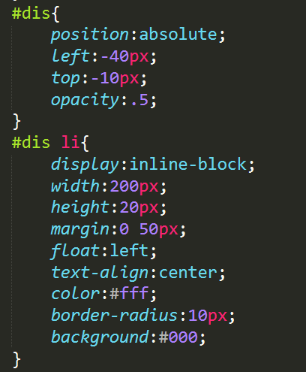
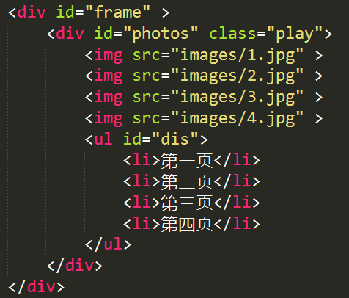
实例4：复杂轮播
4张图片横向排列
设置外层div的overflow为hidden, 宽度为一个图片的宽度
基本结构

Slide 26
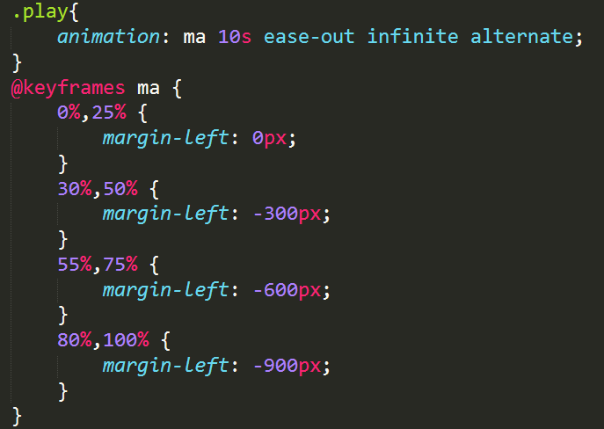
每次向左移动一张图片的宽度，动画分成4段，切换4次

